Slide 1
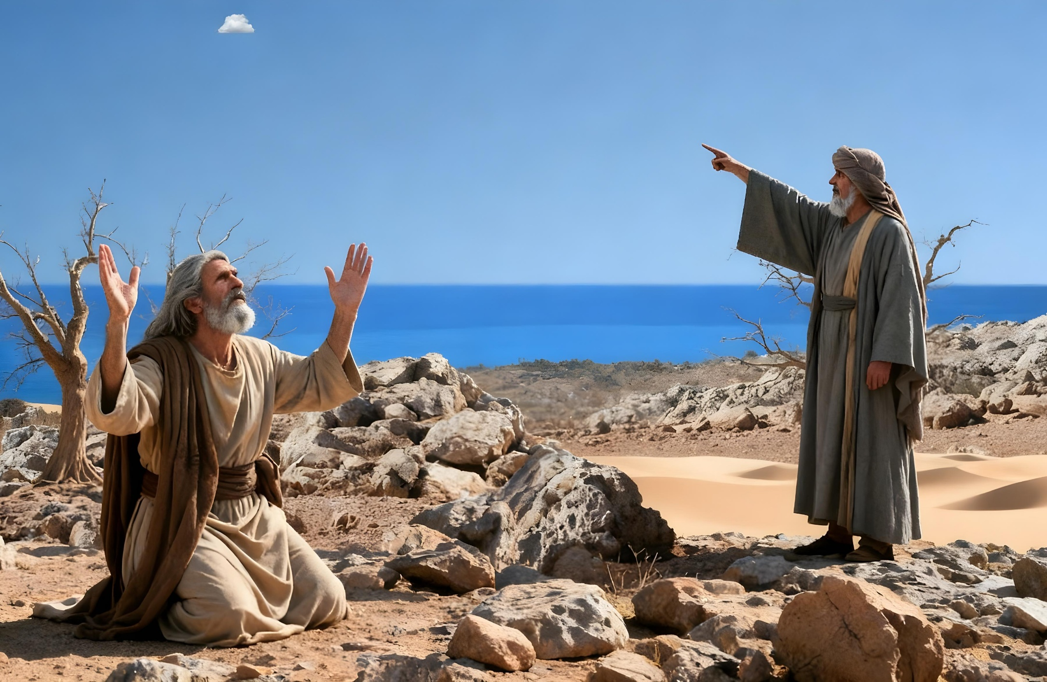
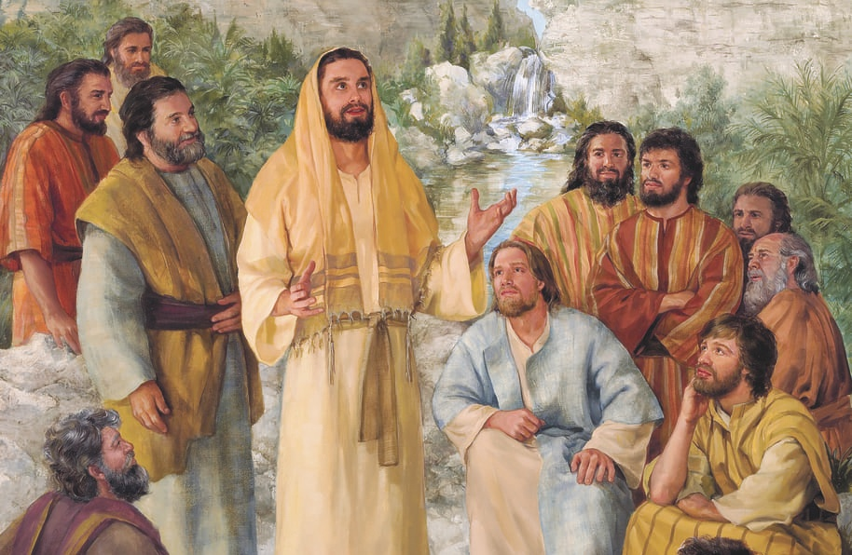
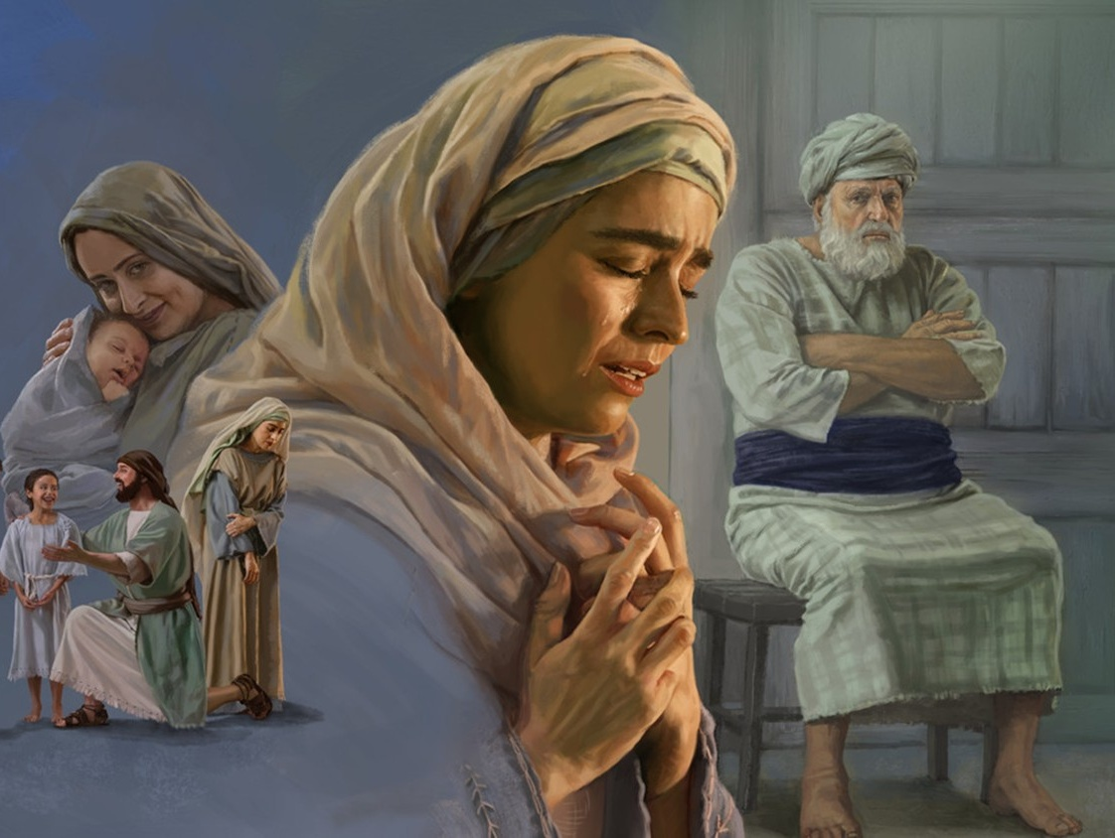
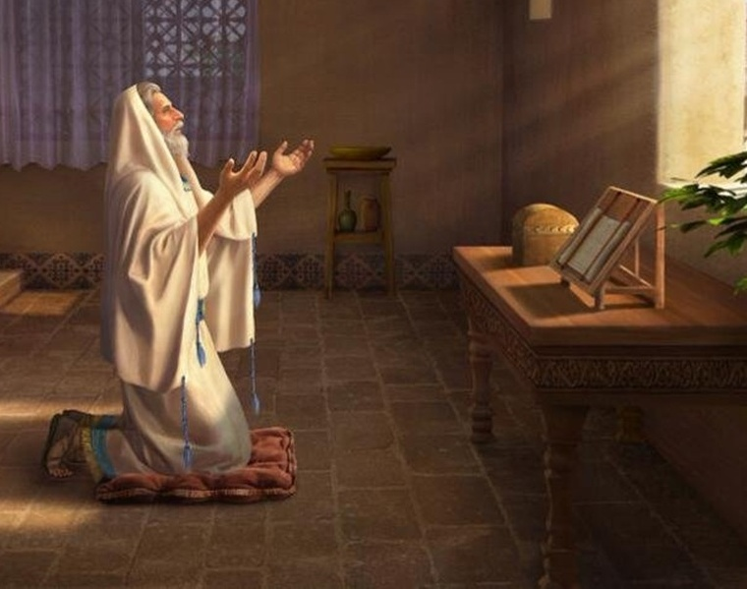
Lição 7 para 16 de maio de 2026
A ORAÇÃO NA PRÁTICA

Slide 2
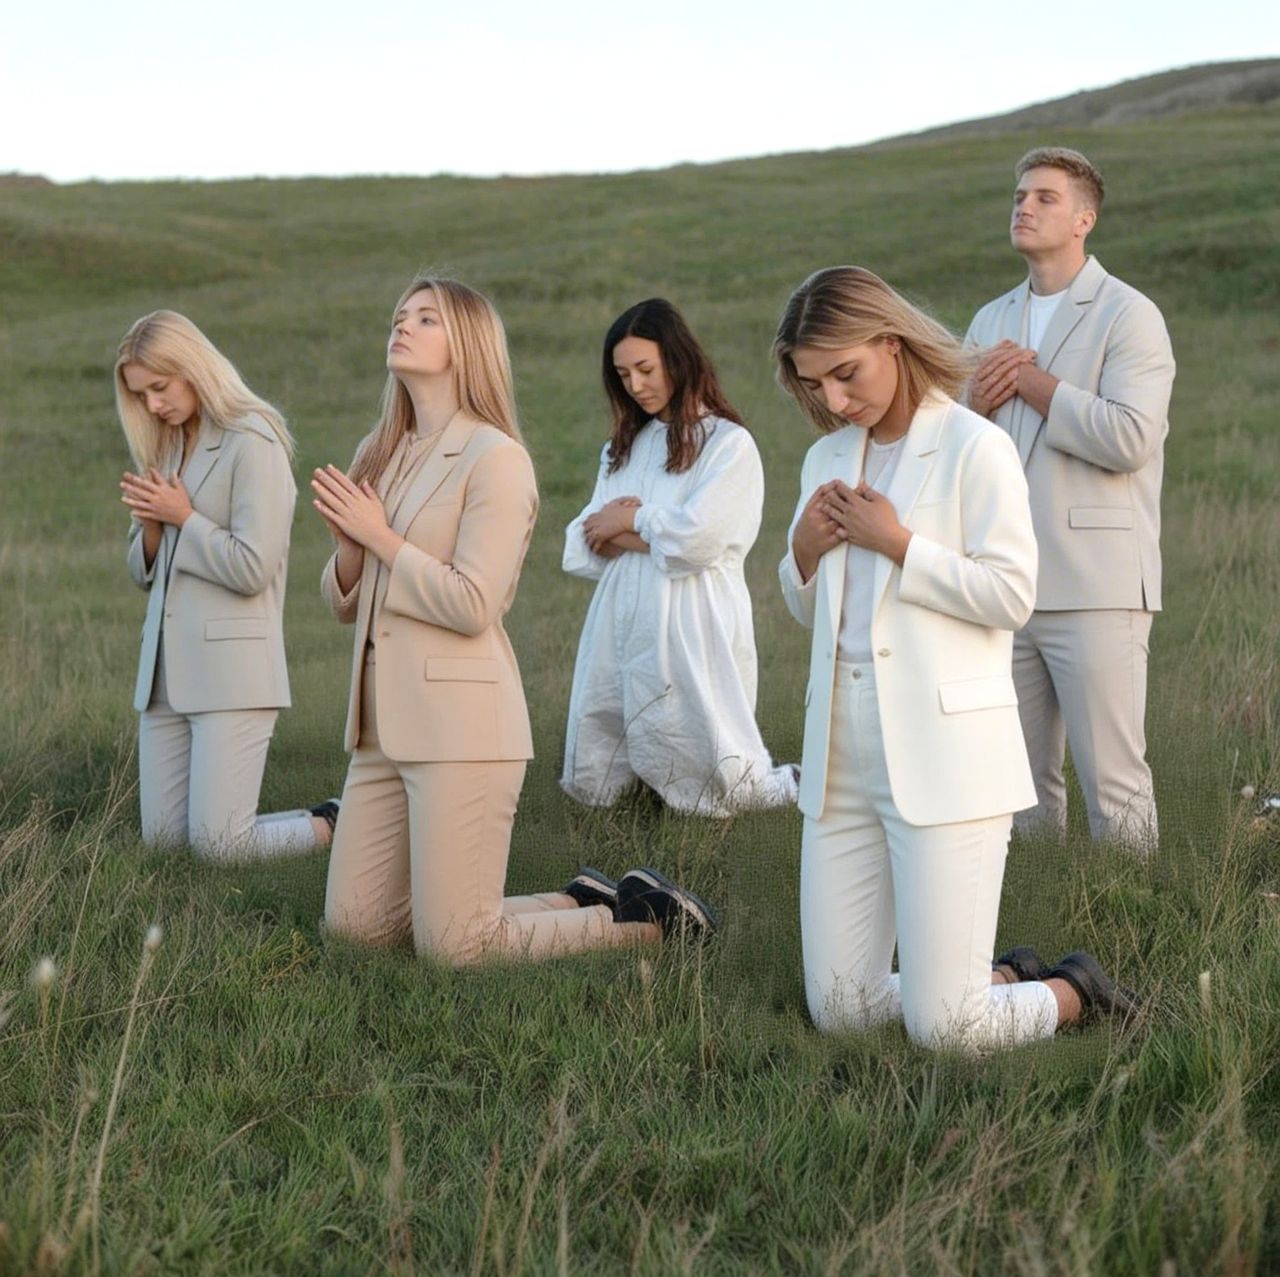
“Espere nele em todos os momentos, ó povo; Derramem seus corações diante dele; Deus é nosso refúgio”
(Salmos 62:8)

Slide 3

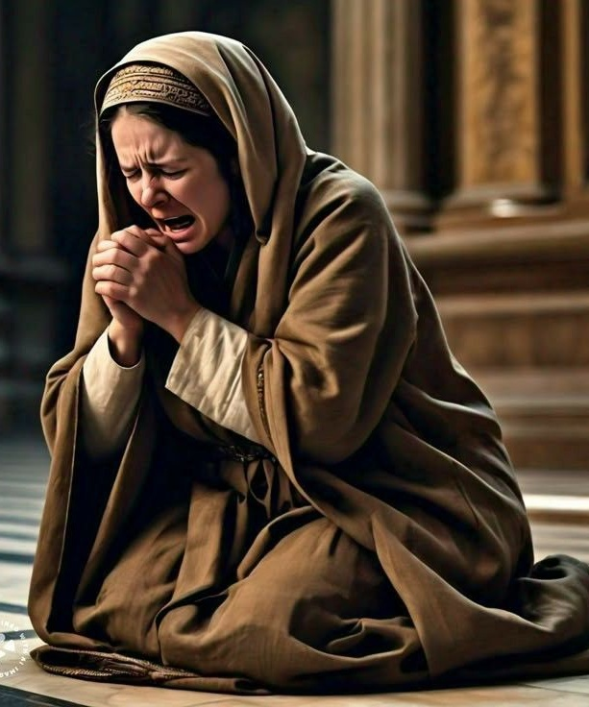
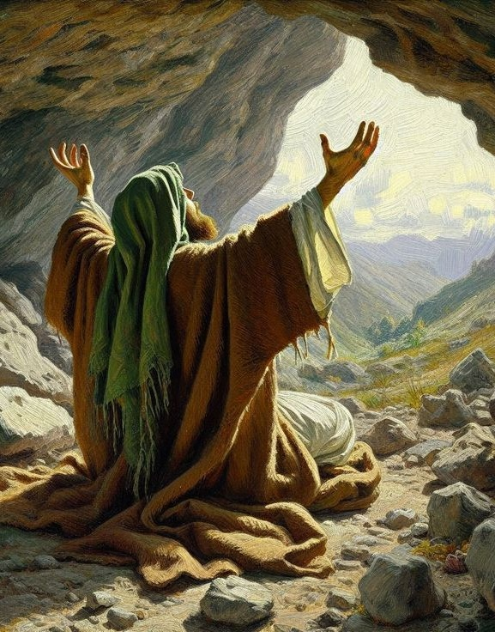
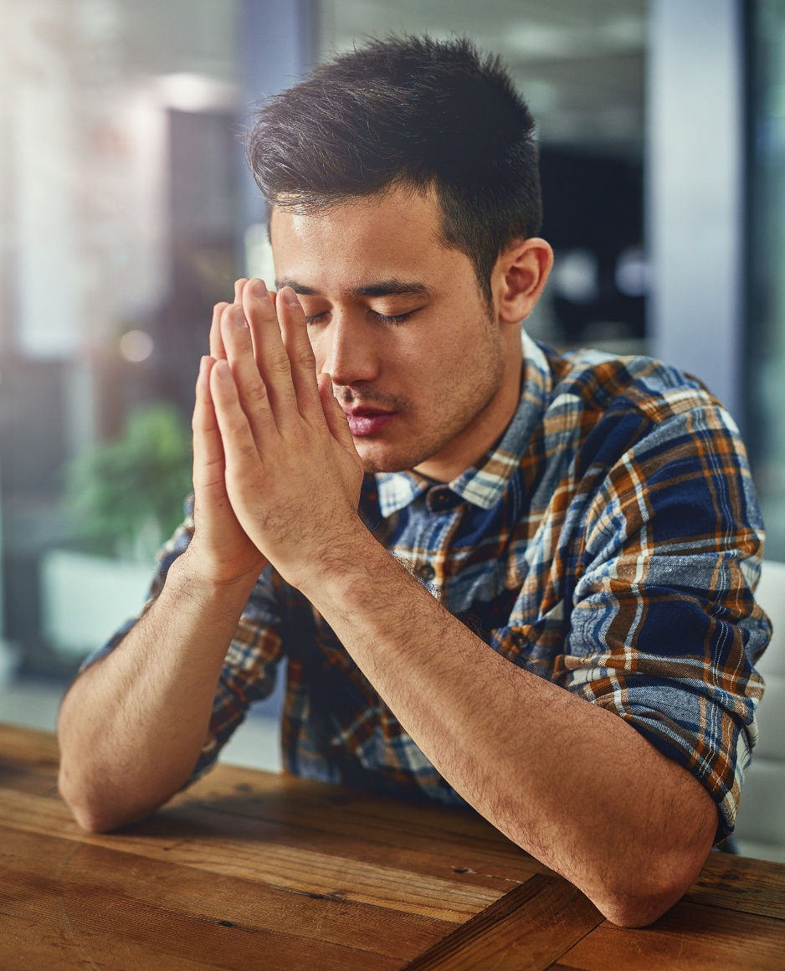








Paulo nos adverte a continuar "orando o tempo todo" (Efesénios 6:18), mesmo quando nosso mundo desmorona. Mesmo que o tempo passe e não vejamos resposta para nossas orações.
Em circunstâncias como estas, as orações de Elias e Ana nos ajudarão e encorajarão.
Mas como orar? O que deveríamos pedir? Devemos orar sozinhos ou acompanhados? A oração só nos permite falar com Deus, ou também nos permite ouvi-O?
Orações em tempos difíceis:
  Elías: Oração em meio à crise.
  Ana: Uma resposta que não vem.
Orações modelo:
  Jesus: O conteúdo da oração.
  Daniel: A estrutura da oração.
Quatro perguntas sobre oração.

Slide 4

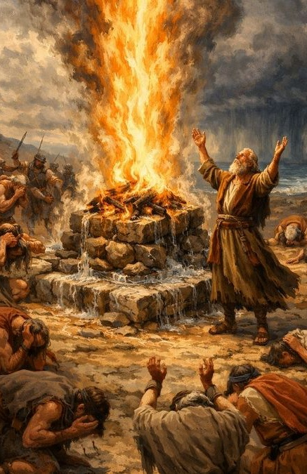
ORAÇÕES EM TEMPOS DIFÍCEIS

Slide 5

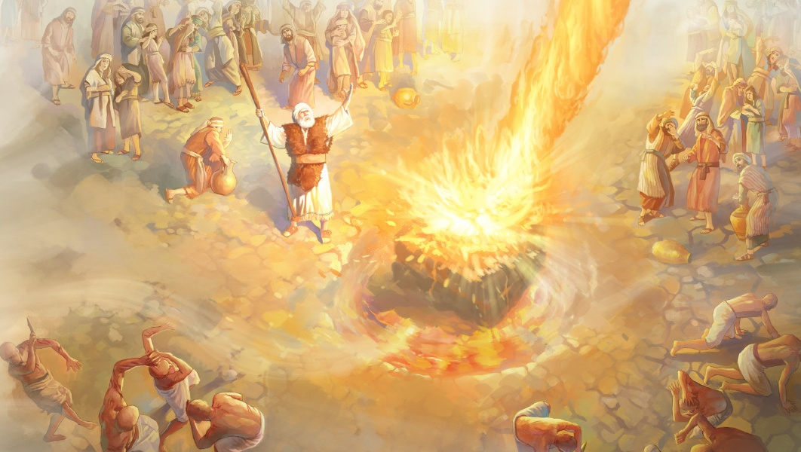
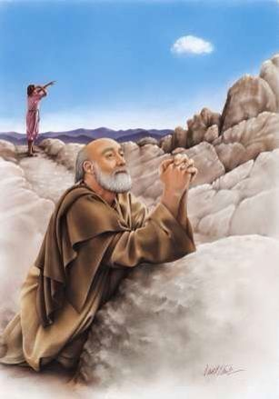
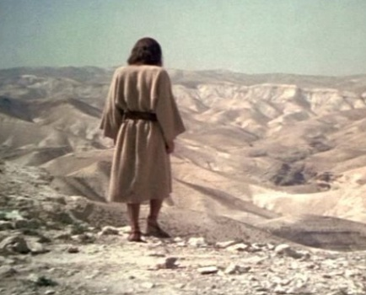
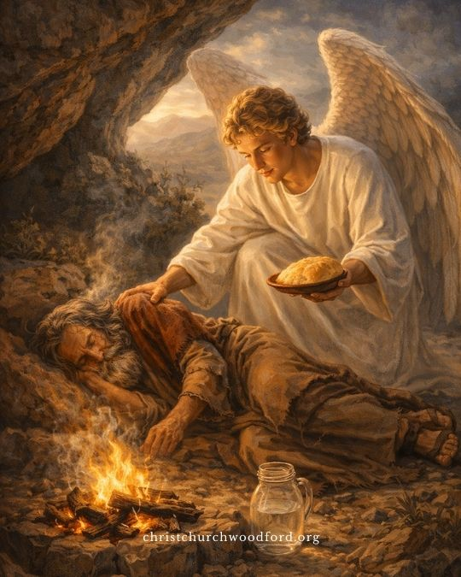
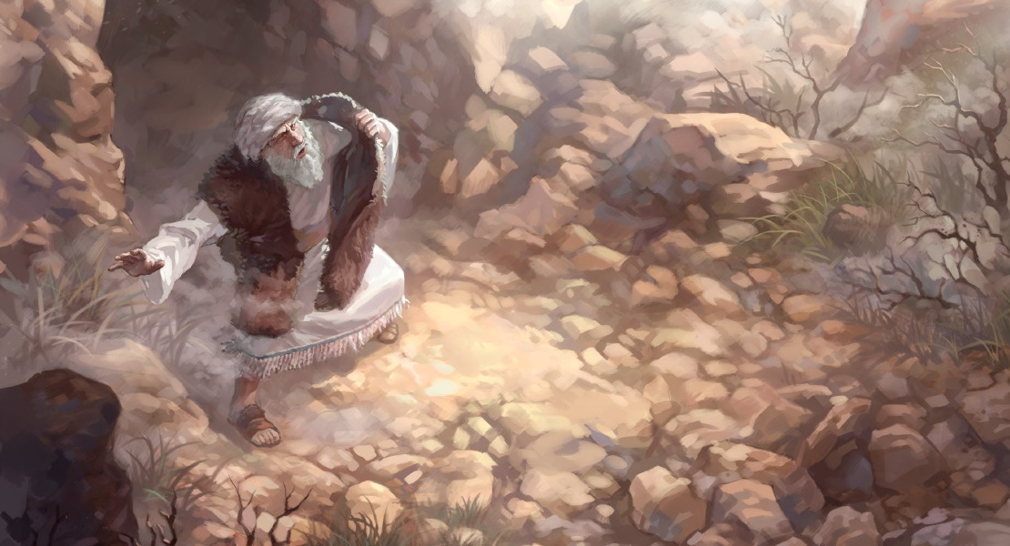
ELIAS: ORAÇÃO EM MEIO À CRISE
“Ele respondeu: "Senti um zelo pelo Senhor Deus dos exércitos; pois os filhos de Israel abandonaram a tua aliança, derrubaram os teus altares e mataram os profetas com a espada; e só eu permaneci, e eles me buscam para tirar minha vida” (1 Reis 19:10)
Como Deus responde às nossas orações em meio à crise?
Após uma simples oração de Elias, Deus imediatamente respondeu com fogo (1R.18:36-38).
Após sete orações pela chuva, Deus enviou uma pequena nuvem que se transformou em uma tempestade poderosa (1R. 18:42-45).
Quando Elias pediu a morte, Deus ficou em silêncio, mas enviou seu anjo para alimentá-lo (1R. 19:4-8).
Abatido, em uma cova, por fim ouviu a voz de Deus em resposta à sua oração desesperada (1R. 19:9-18).
Uma resposta foi imediata e milagrosa. Outra, após sete períodos de oração, envia a chuva solicitada. Finalmente, após 40 dias, uma resposta verbal e encorajadora. Deus sabe como e quando responder em cada uma das nossas situações.

Slide 6

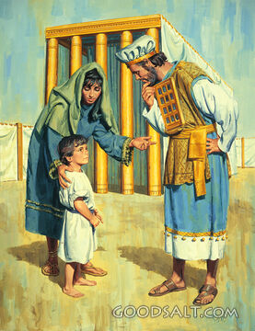
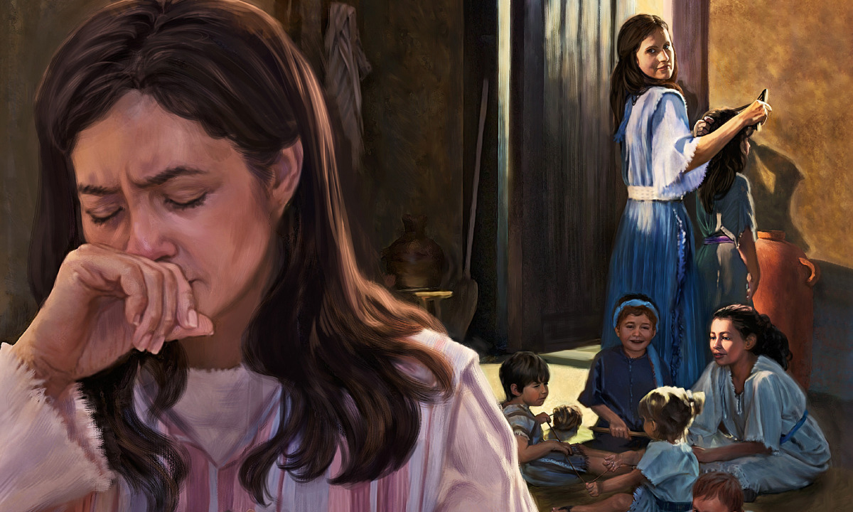
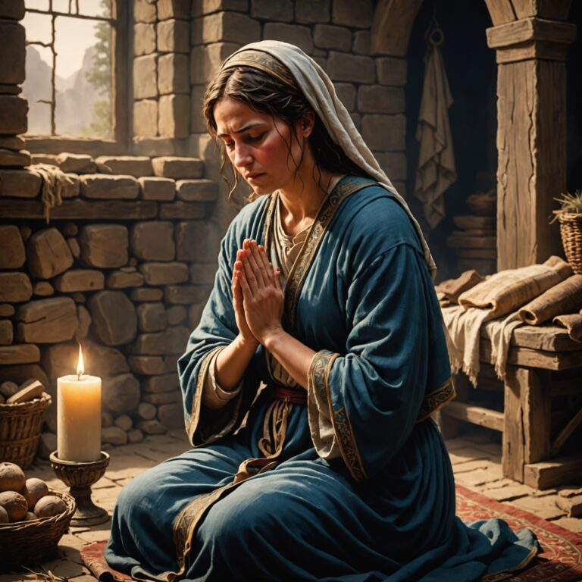
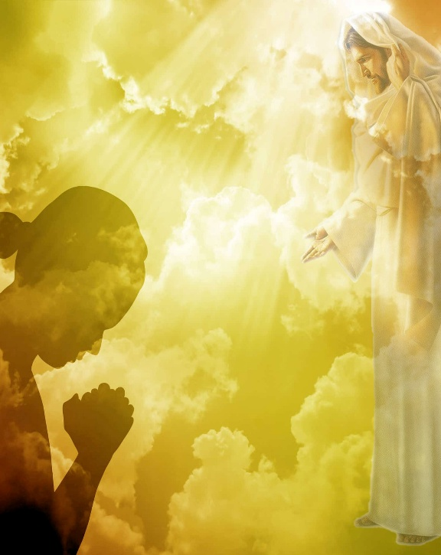
ANA: UMA RESPOSTA QUE NÃO VEM
“Por essa criança eu orei, e o Senhor me deu o que pedi” (1 Samuel 1:27)
A oração de Ana por uma criança parece uma oração rapidamente respondida por Deus (depois de nove meses de espera alegre, é claro) (1S. 1:9-20).
No entanto, ao lermos os versículos acima, vemos que essa resposta demorou muito para chegar (1S. 1:1-8).
Penina, a outra esposa de Elcana, tinha "filhos" – ou seja, mais de um filho – e "todo ano" ela irritava Ana porque Deus não havia concedido filhos.
Sob esse ponto de vista, quantos anos Anos pediu um filho sem receber resposta?
Às vezes, o silêncio de Deus pode ser devido ao nosso egoísmo (Tiago 4:3). um pecado acariciado (Salmo 66:18); falta de fé (Tiago 1:6); Ou, simplesmente, não é o momento certo.
Se for para algo, Deus vê o panorama geral e sabe o que é melhor para nós (Jer. 29:11). Ele sempre responderá, em Seu tempo e à Sua maneira, à oração feita com fé (1Jo. 5:14-15).

Slide 7

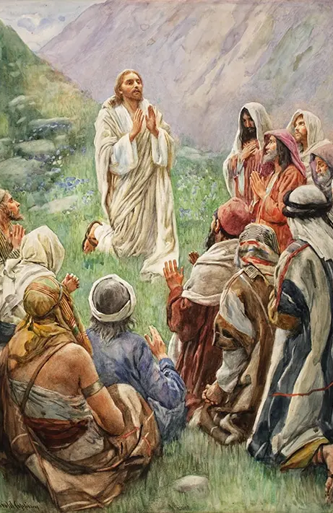
ORAÇÕES MODELO

Slide 8

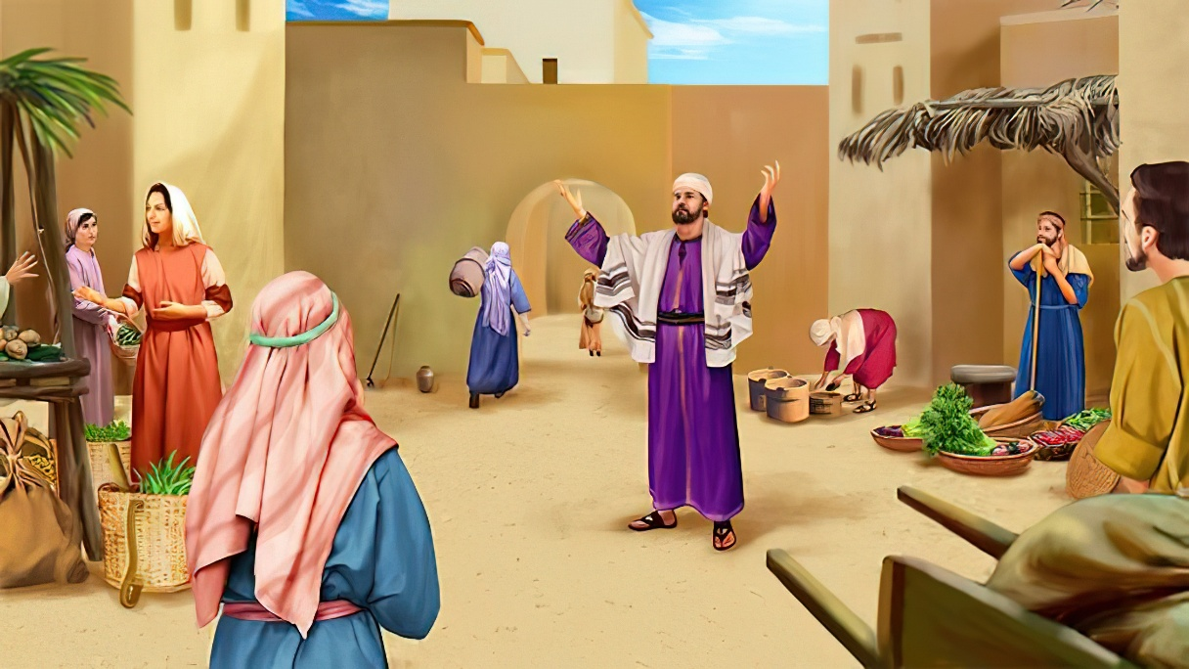
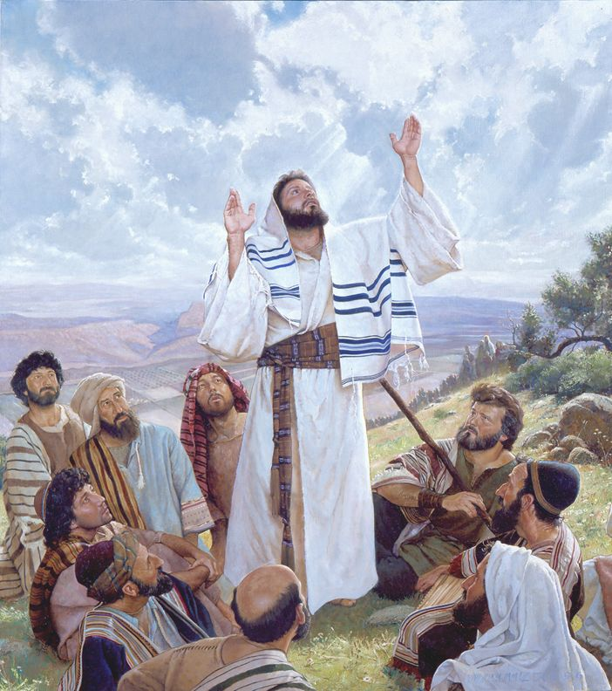
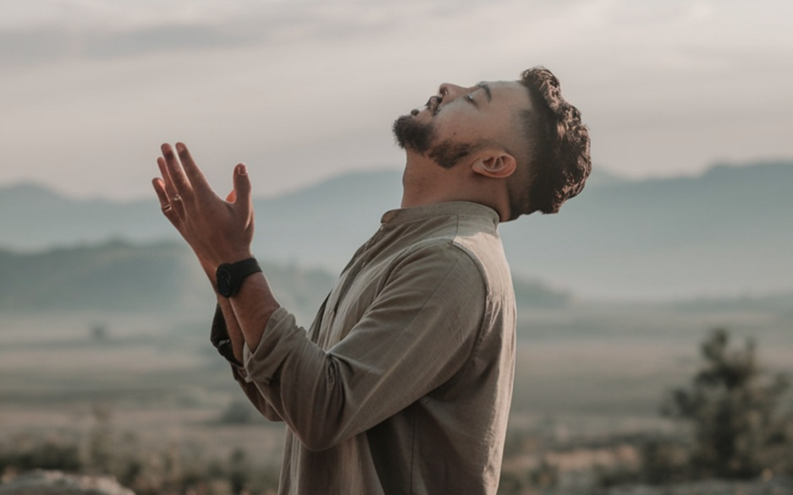
JESUS: O CONTEÚDO DA ORAÇÃO
“Assim orareis: Pai nosso que estais nos céus, santificado seja o teu nome” (Mateus 6:9)
Fazer orações longas e elaboradas para impressionar e ser louvado pelos ouvintes não é o estilo de oração que Jesus nos ensinou (Mt. 6:5-8).
Nossas orações devem ser feitas com sinceridade e simplicidade, na linguagem cotidiana. A oração é uma parte vital de nossas vidas.
“Aprenda a fazer frases curtas e diretas, pedindo exatamente o que você precisa. Aprenda a orar em voz alta quando só Deus puder ouvir você. Não ofereçam orações simuladas, mas súplicas sinceras e sinceras que expressem a fome da alma pelo pão da vida" (Ellen G. White, “Parábolas de Jesus”, p. 105).

Slide 9

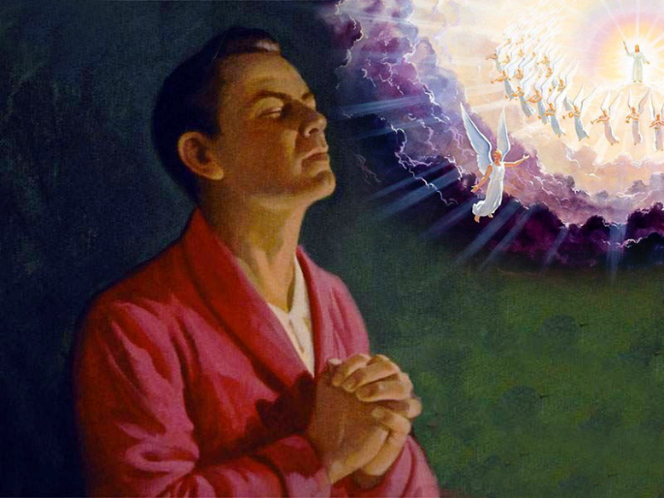
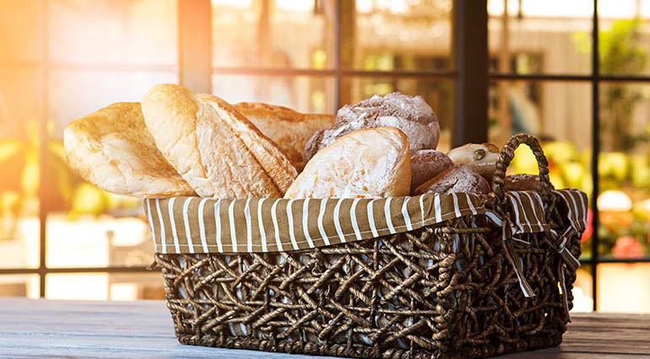
JESUS: O CONTEÚDO DA ORAÇÃO
Este é o modelo de oração que Jesus nos deu:
«Pai Nosso que está nos céus»
Precisamos reconhecer nosso relacionamento pessoal com o Pai de todos os seres humanos
«Santificado seja seu nome»
Reconhecer a santidade de Deus nos aproxima dele com reverência e respeito
«Venha o teu reino.»
Anelemos o retorno de Jesus
«Seja feita a tua vontade, assim como no céu, assim também na terra»
Aceitar a soberania divina e pedir que a vontade de Deus seja feita em nossas vidas e no mundo
«Dê-nos hoje nosso pão de cada dia»
Peça o que precisamos para viver, tanto física quanto espiritualmente
«E perdoe-nos nossas dívidas, assim como nós também perdoamos nossos devedores»
Precisamos nos arrepender, buscar perdão e perdoar aqueles que nos prejudicaram, assim como Deus nos perdoa
«E não nos deixes cair em tentação, mas livra-nos do mal»
Vamos pedir proteção e abrigo contra o mal presente neste mundo
«Pois teu é o reino, o poder e a glória, para sempre. Amém»
Reconheçamos que tudo o que somos, possuímos e fazemos pertence a Deus. Só ele merece glória e louvor

Slide 10

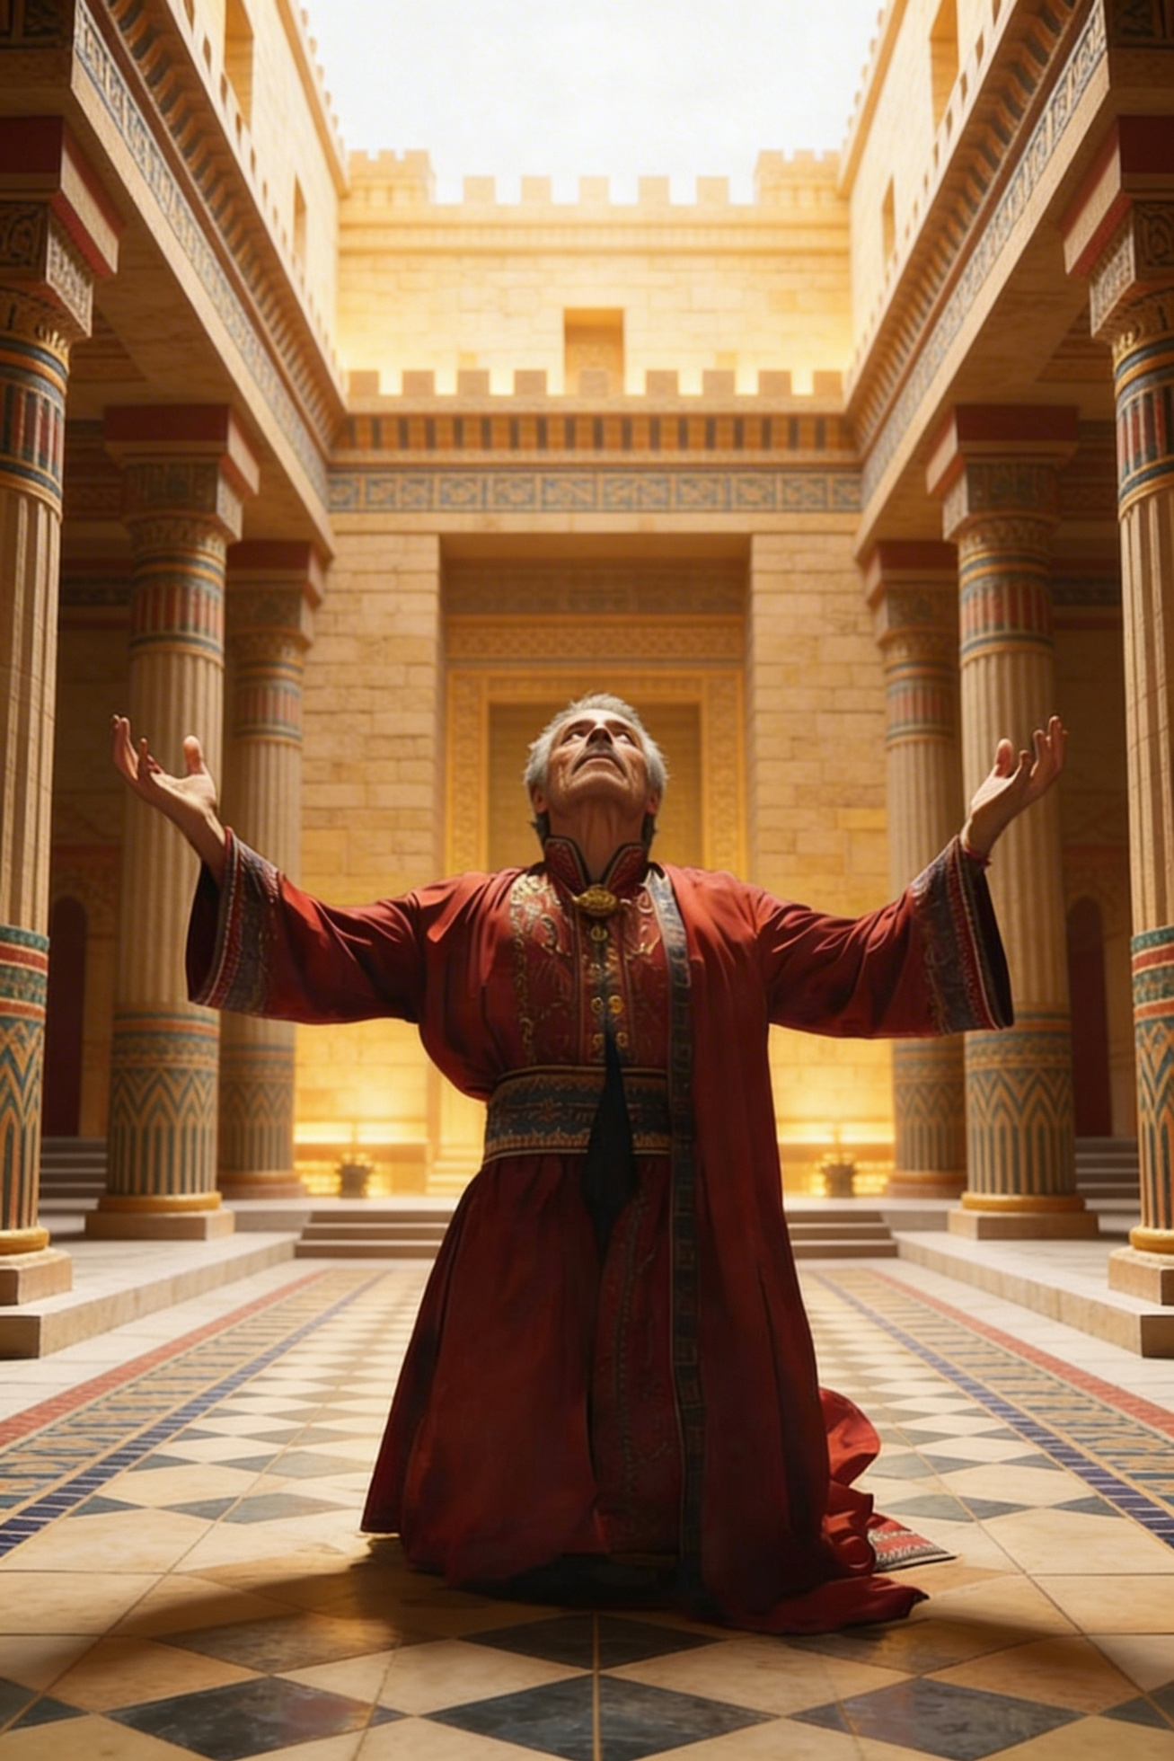
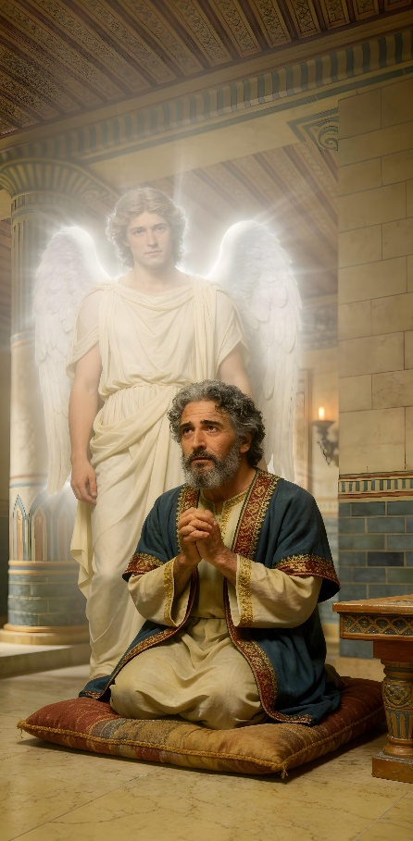
DANIEL: A ESTRUTURA DA ORAÇÃO
“E voltei meu rosto para o Senhor Deus, buscando-O em oração e súplica, em jejum, com saco e cinzas” (Daniel 9:3)
A oração registrada em Daniel 9:4-19 nos apresenta as quatro partes fundamentais da oração:
Louvor (Dn. 9:4)
Confissão e perdão (Dn. 9:5-15)
Petições
(Dn. 9:16-19)
Ação de Graças (Flp. 4:6)
Daniel foi interrompido por Gabriel antes de terminar sua oração (ação de graças).
Esse padrão se aplica tanto às nossas orações privadas quanto públicas. Obviamente, a seção sobre "confissão e perdão" deve ser adaptada ao contexto da oração.
Essa estrutura nos ajuda a centrar a oração em Deus, evitando que ela se torne uma espécie de "lista de compras" do depósito divino.

Slide 11

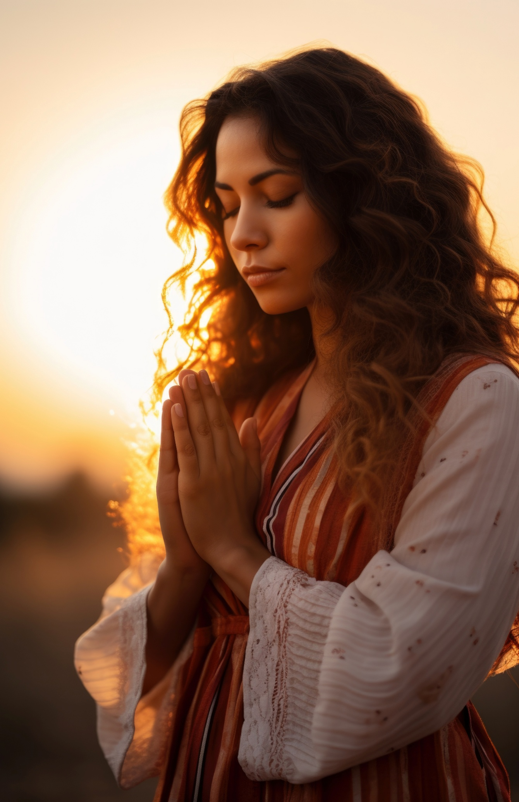
QUATRO PERGUNTAS SOBRE ORAÇÃO

Slide 12


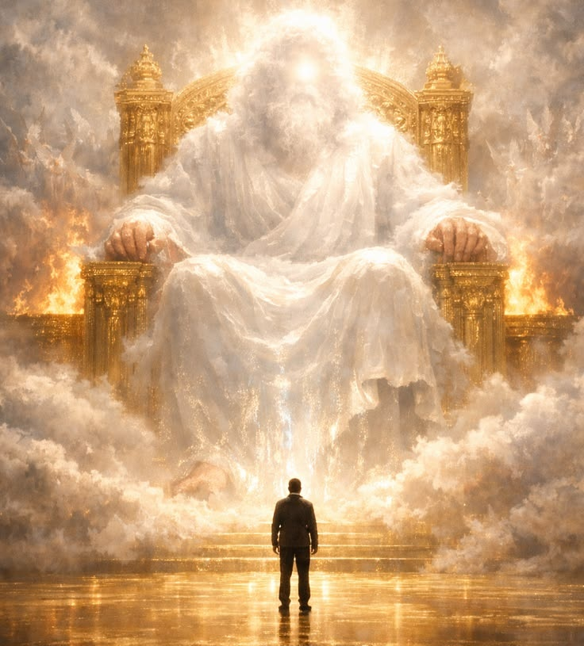
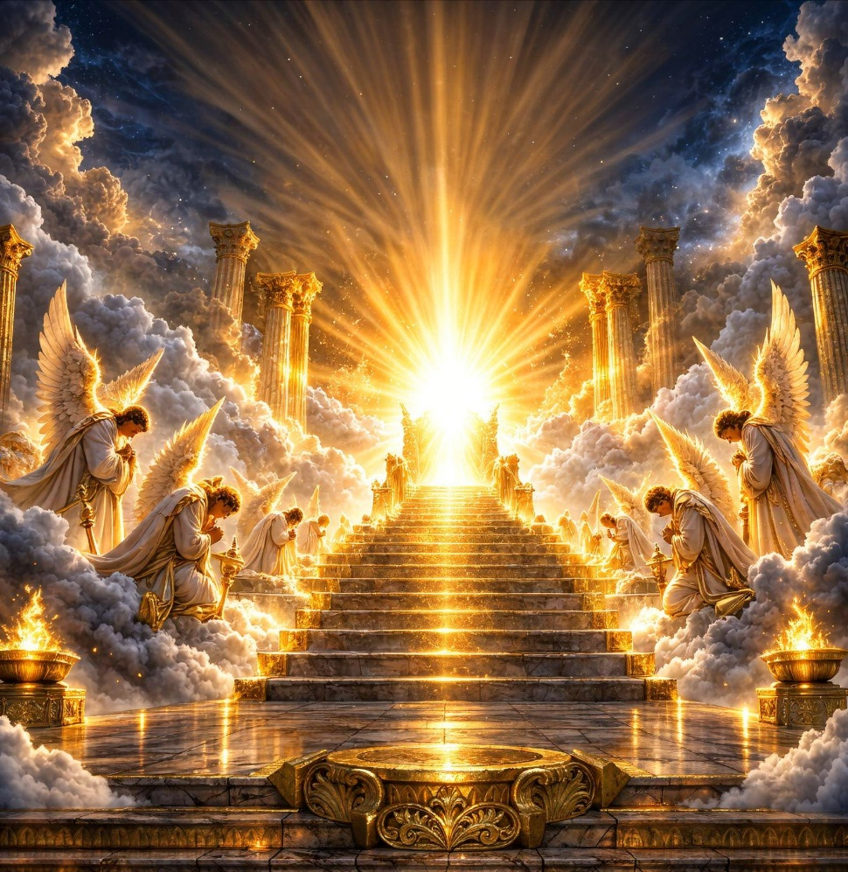
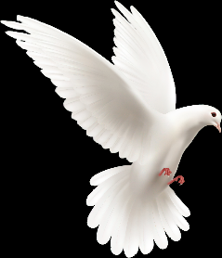


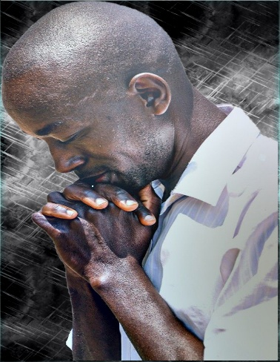
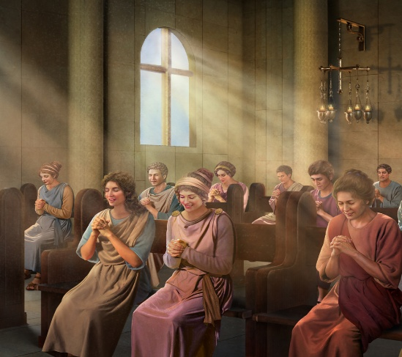
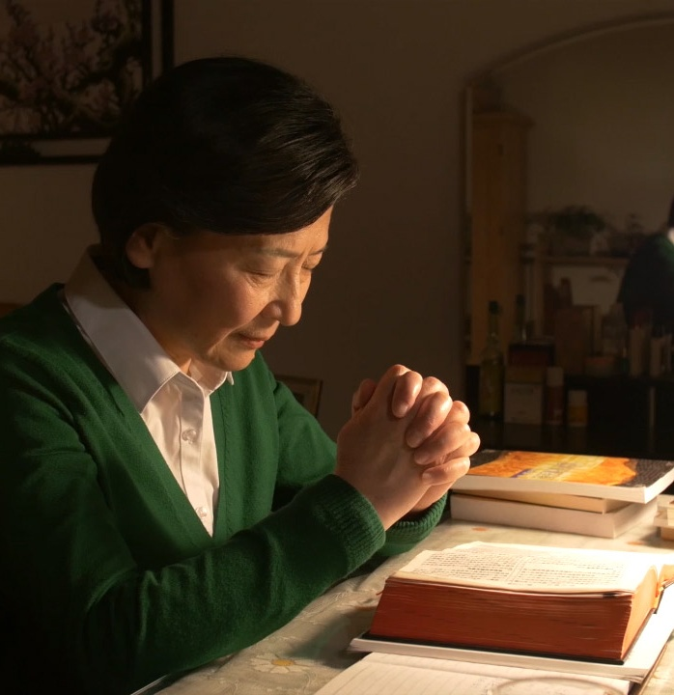
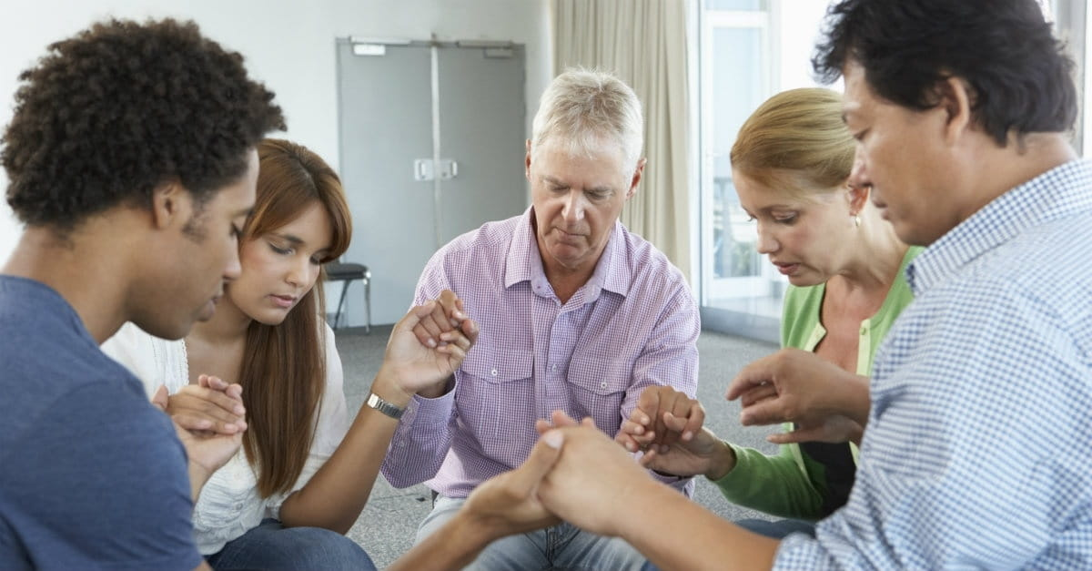
Por que deveríamos orar se Deus já sabe tudo?
Por que orar quando está tudo bem?
A oração nos eleva ao trono de Deus e nos obriga a nos examinar, e a repensar nosso relacionamento com Ele todos os dias.
Anjos que não pecaram adoram a Deus continuamente. Quanto mais devemos fazer isso?
Pensar que não precisamos de Deus porque tudo está indo bem para nós é motivo de orgulho.
Mesmo sem saber o que dizer, o Espírito Santo nos ajuda (Rm. 8:26).
Com quem devo orar?
Como devo ouvir?
Depende do momento:
A maneira mais clara e segura de fazer isso é combinar oração com estudo bíblico como parte da nossa devoção pessoal, evitando deixar nossas mentes vazias ou ouvir a nós mesmos.
Em solidão. É quando nossa oração se torna mais íntima.
Em família ou pequeno grupo.
Na igreja.

Slide 13

E. G. W. (Deus Cuida de Nós, 25 de maio)
“Um profundo senso de nossa necessidade e um grande desejo de receber o que pedimos devem caracterizar nossas orações, caso contrário elas não serão ouvidas. Mas não devemos nos cansar e parar de perguntar porque nossas orações não recebem resposta imediata. "O reino dos céus sofre violência, e os violentos a tiram." Mateus 11:12. Aqui, a violência é entendida como um fervor sagrado, como o manifestado por Jacó. Não precisamos buscar nos colocar em um estado de intensa excitação, mas devemos apresentar nossas petições calmamente, mas persistentemente, diante do trono da graça. Nosso trabalho é humilhar nossas almas diante de Deus, confessar nossos pecados e nos aproximar de Deus na fé”

